Slide 1
SINDROME DE TURNER
INTRODUCCIÓN
Juan Pedro López Siguero
Hospital Materno-Infantil de Málaga

Slide 2
Temas a tratar
Definición y diagnóstico
Prevalencia y datos epidemilógicos
Tipos
Patogénesis

Slide 3
Diagnóstico
Alteración genética en feto femenino con pérdida total o parcial de un cromosoma X (que incluya el X_{p}).
“Clínica” asociada característica o típica.

Slide 4
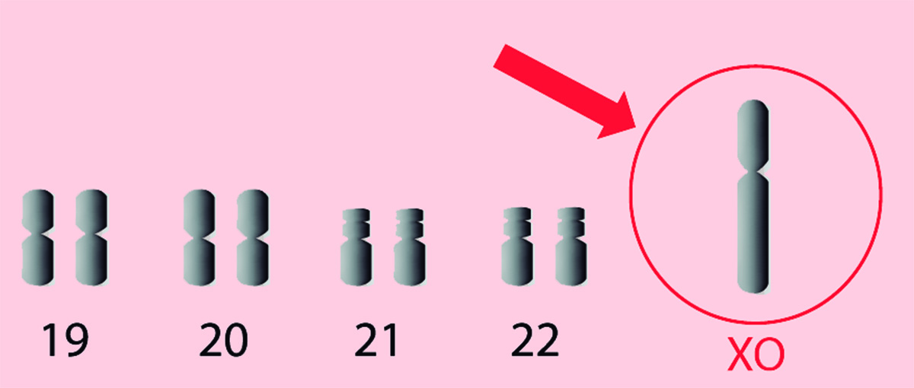

Slide 5
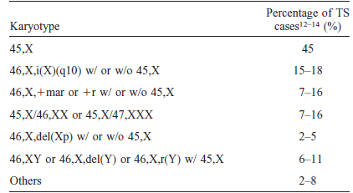
Frecuencia de cariotipos diferentes
Wolff DJ, et al. Genetics in Medicine 2010

Slide 6
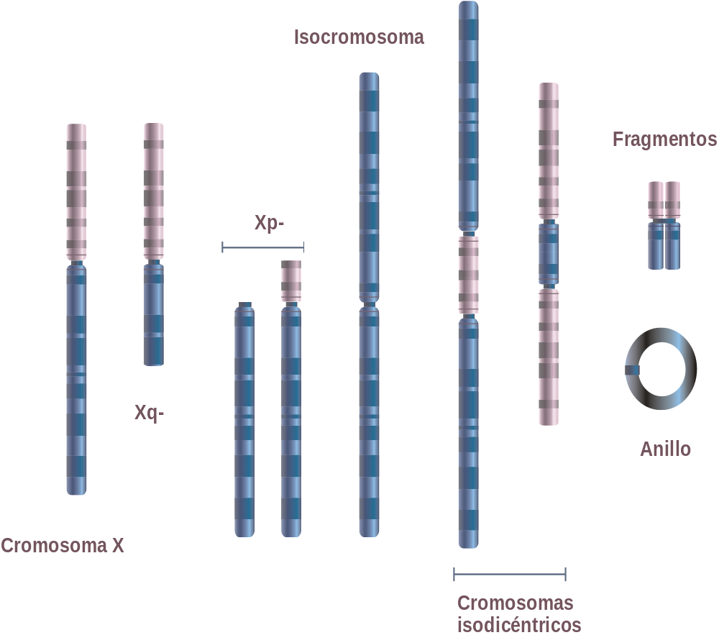
Diferentes anomalías cromosómicas en ST

Slide 7
Estudios genéticos
Comentarios y dudas
Correlación feno-genotípica.
Mosaico, ¿Qué porcentaje es anómalo?
Diagnóstico prenatal: La mayoría de los mosaicos tienen un fenotipo normal.
Presencia de restos de cromosoma Y (6-11%).
Retención del cromosoma X m/p. ¿Hay diferencias?.
Solo existe retraso mental en los casos de Cr. X en anillo (con pérdida del gen XIST).
La detección de un mosaicismo < al 10% es difícil de interpretar.

Slide 8
Detección de restos de Cr. Y
Realizar técnica de FISH con sondas centroméricas para Cr X (DXZ1) e Y (DYZ3), con un mínimo de 200 células.
Precaución en los resultados en búsqueda de CR. Y por PCR (falsos positivos).
Si exjsten datos de virilización, además de realizar un FISH sería preciso investigar un segundo tejido.

Slide 9
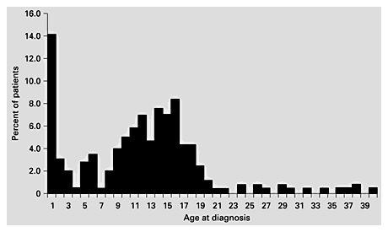
Edad de diagnóstico
Ostberg et al. Horm Res 2003;59:211-221

Slide 10
Diagnostico prenatal
El fenotipo de un individuo no puede ser predicho por un estudio genético.
En ausencia de alteraciones ecográficas (higroma quístico, radiolucencia nucal, coartación aórtica) o de marcadores séricos, el cariotipo sólo indica una probabilidad, no una certeza.

Slide 11
Epidemiología
.
.
Diagnosticado en RN femeninos en 1/2000-1/2500.
Metanálisis de 2025¹: In this systematic review and meta-analysis of 19 studies, the pooled birth prevalence of TS was 31.5 (95% CI: 18.2–54.7) per 100,000 female live births. The birth prevalence of TS in 95% of future studies can be expected to be between 6.0 and 166.2 per 100,000 female live births.
Estos resultados apoyan la necesidad de métodos diagnósticos mas precisos, para disminuir la edad de diagnóstico.
"More Than Just the Two Percent": The reproductive politics of envisioning abortion and miscarriage in Turner syndrome²: Based on ethnographic research on Turner Syndrome, a genetic condition with a 98% miscarriage rate and uncertain abortion rates
American J of Med Genetics Pt A, Volume: 200, Issue: 3, Pages: 579-591, First published: 29 October 2025, DOI: (10.1002/ajmg.a.64279).
Med Antropology Quartely 2025 (Dec)

Slide 12
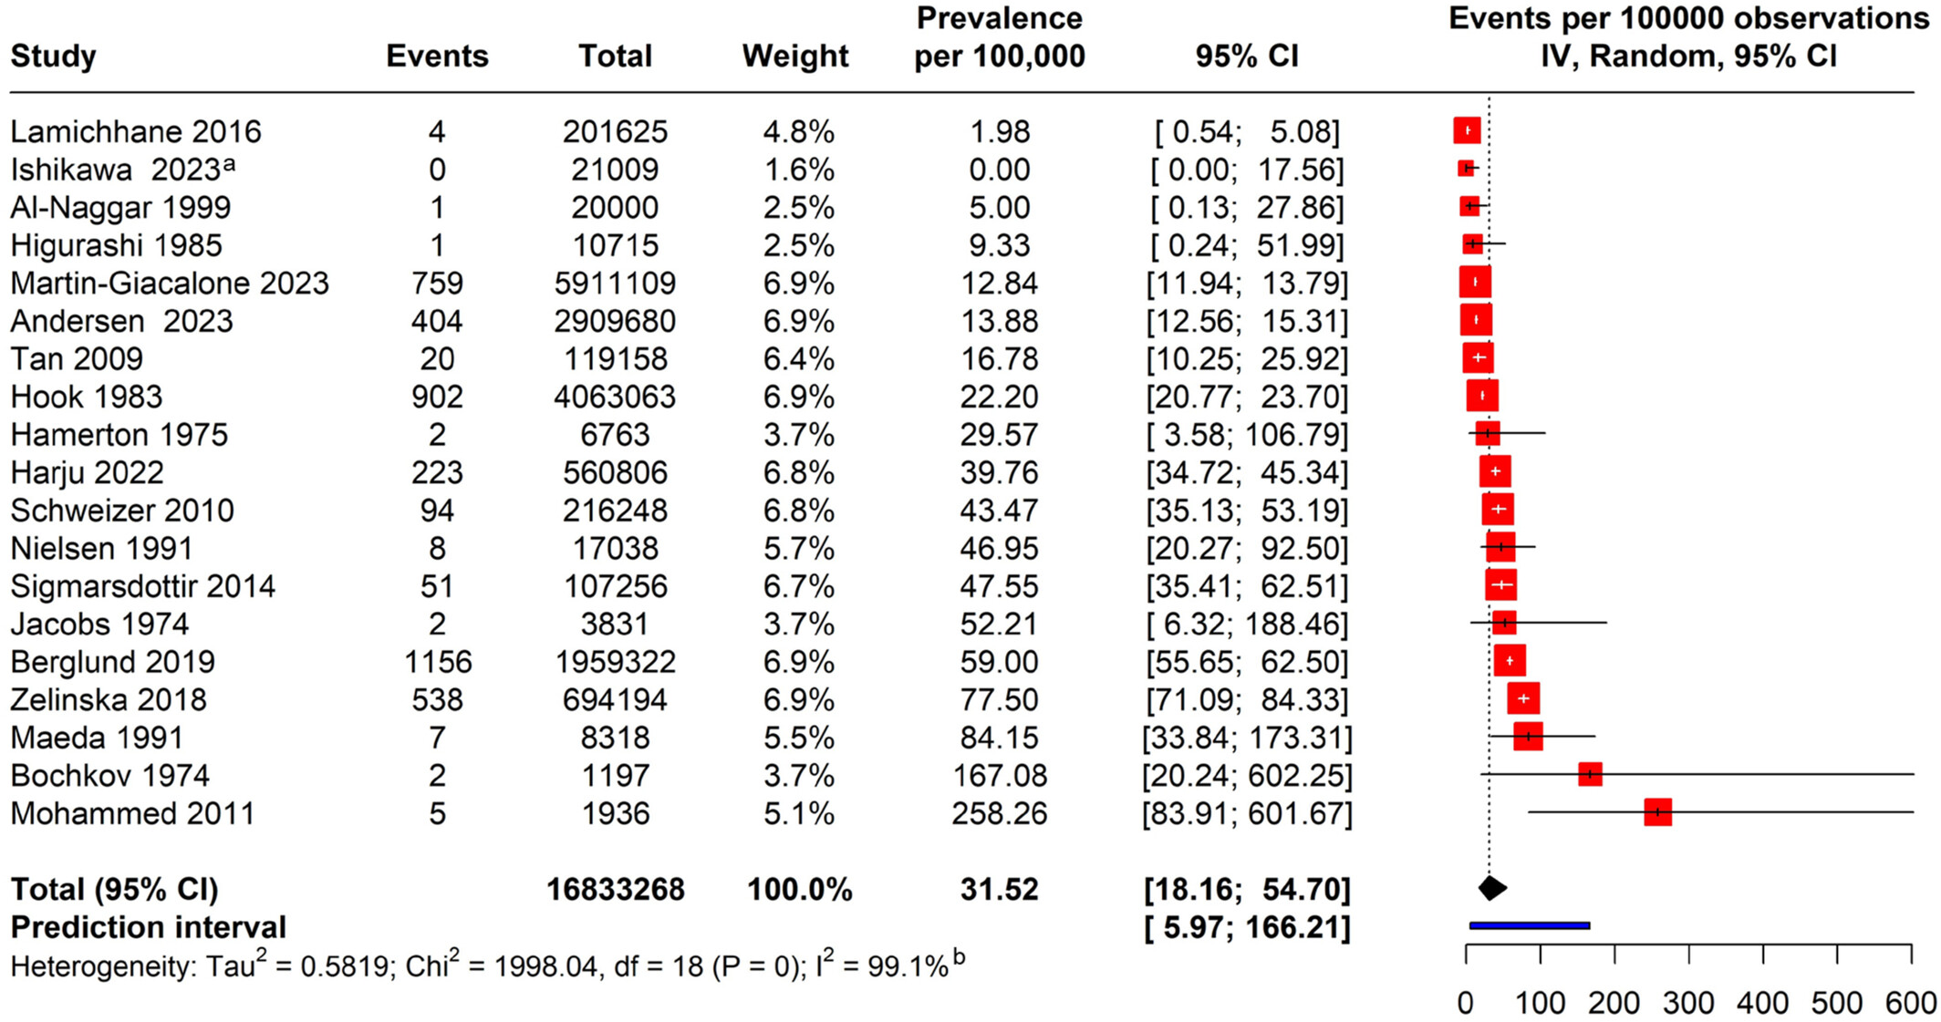
A Systematic Review and Meta‐Analysis of the Birth Prevalence of Turner Syndrome
American J of Med Genetics Pt A, Volume: 200, Issue: 3, Pages: 579-591, First published: 29 October 2025, DOI: (10.1002/ajmg.a.64279)
Notes:
CI: confidence interval; IV: inverse variance. Studies are organized in ascending order of prevalence. aThe event rate in Ishikawa et al. (Ishikawa et al. 2023) was zero. For this, continuity correction was applied: 0.5 was added to event and non‐event values for computation of logit event rate and its variance. The corrected prevalence value was 2.38 per 100,000 female live births. bFor Q‐value, p < 0.001.
IF THIS IMAGE HAS BEEN PROVIDED BY OR IS OWNED BY A THIRD PARTY, AS INDICATED IN THE CAPTION LINE, THEN FURTHER PERMISSION MAY BE NEEDED BEFORE ANY FURTHER USE. PLEASE CONTACT WILEY'S PERMISSIONS DEPARTMENT ON PERMISSIONS@WILEY.COM OR USE THE RIGHTSLINK SERVICE BY CLICKING ON THE 'REQUEST PERMISSIONS' LINK ACCOMPANYING THIS ARTICLE. WILEY OR AUTHOR OWNED IMAGES MAY BE USED FOR NON-COMMERCIAL PURPOSES, SUBJECT TO PROPER CITATION OF THE ARTICLE, AUTHOR, AND PUBLISHER.

Slide 13
Patogénesis-1
Insuficiente material genético de genes en cromosoma X, que requieren 2 copias (ejemplo: gen SHOX con talla baja y alteraciones esqueléticas).
En humanos entre el 15-23% de los genes escapan a la inactivación (especialmente en regiones PAR). Gen XIST.
DIAPH2 (Xq21.33). Desarrollo ovárico y Disgenesia Gonadal.
ATRX (Xq21.1), KDM6A, KDM5C... Alteraciones del desarrollo intelectual.
TIMP1. Relacionado con artropatías y anomalías CV.

Slide 14
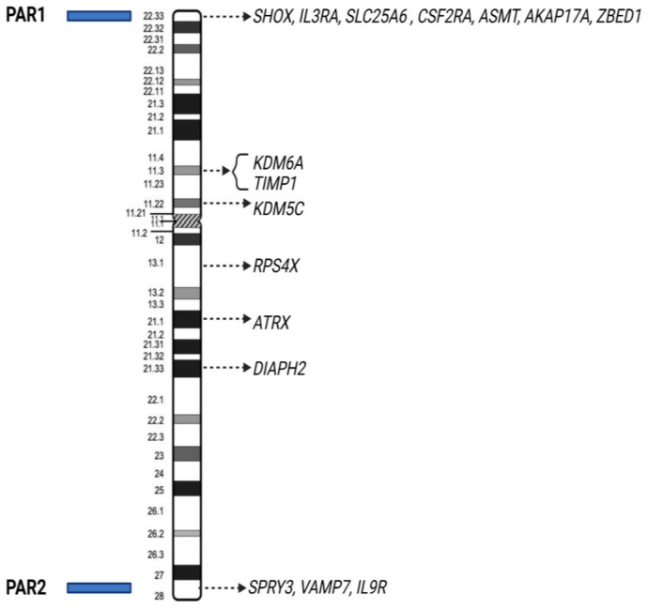
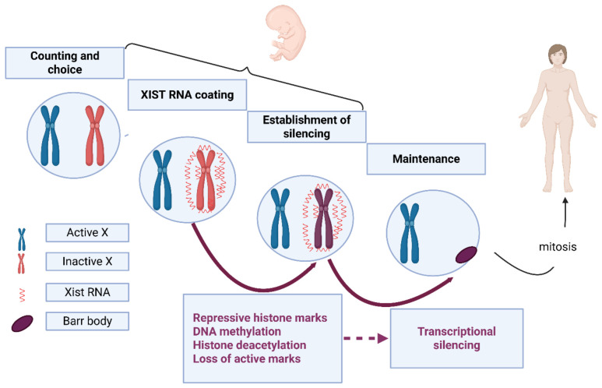

Slide 15
Patogénesis-2
El espectro fenotípico es muy amplio y variable, reflejando tanto los genes perdidos e Cr X, como la sensibilidad tisular a dicha perdida.
Genes imprintados (epigenética) con consecuencias fenotípicas (alteraciones de neurodesarrollo y cardiovascular).
El grado de mosaicismo determina la función gonadal.
Isocromosoma Xq: pérdida del Xp (SHOX por ejemplo) y exceso de Xq (desarrollo intelectual, disgenesia ovárica). Enfermedades autoinmunes.
Cromosoma X en anillo. Su fenotipo depende de la presencia o no del gen XIST y XIC (mas grave su falta). Fenotipo no uniforme en todos los tejidos.
Diferente patrón de metilación en muchos tejidos

Slide 16
MECANISMOS RESPONSABLES DEL FENOTIPO EN ST
Haploinsuficiencia en dosis X
“Imprinting” genómico en cr X (expresión diferencial del gen, dependiendo de su origen parental).
¿Los mecanismos genéticos en ST pueden causar anomalías cerebrales estructurales?

Slide 17
Anomalías estructurales cerebrales en ST
La distribución de la sustancia gris cerebral se relaciona con distintos sistemas neurales que realizan funciones particulares en sujetos normales.
En pacientes con ST existen anomalías estructurales que se asocian con alteraciones específicas de funciones cognitivas.
Hallazgos preliminares muestran que estas anomalías difieren según el cromosoma X heredado (paterno o materno).

Slide 18
INFLUENCIAS DEL “IMPRINTING” X EN EL SÍNDROME DE TURNER
En el 70% de las monosomías el cromosoma X procede de la madre (el locus genético es silenciado cuando se trasmite por la madre y expresado cuando lo hace el padre).
Las niñas 45X^{p} tuvieron mejores funciones verbales y habilidades de función ejecutiva (interacción social). Nature 1997;387:705-08.
Las diferencias en habilidades sociales son a favor de las niñas entre los 5 y 8 años. No las hay a partir de los 12.
Las niñas 45X^{m} tienen mayor riesgo de padecer autismo.
La memoria verbal y visoespacial puede estar genéticamente disociada (45X^{m} peor verbal, 45X^{p} peor visoespacial).
Las alteraciones de procesamiento numérico y habilidades sociales de comunicación no dependen del cromosoma parenteral heredado.
Anomalías cerebrales estructurales.

Slide 19
INFLUENCIA ESTROGÉNICA
Locus imprintado en el cromosoma X (peor evolución PS en niñas con cromosoma X materno).
Los déficits espaciales se explican por disfunción del hemisferio derecho posterior.
La deficiencia estrógenica prepuberal puede influir en el desarrollo cognitivo posterior.
Efecto positivo en la velocidad de procesamiento no verbal y algunos aspectos de realización motórica
Beneficio de iniciar terapia entre los 12 y 14 años.

Slide 20
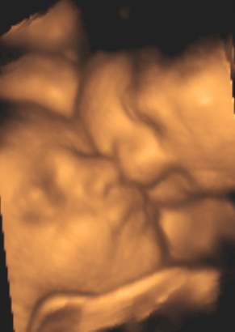
Diagnóstico Prenatal
Frecuencia cada vez mas alta.
Información a los padres.
Contacto con obstetras.
Interpretación:
  Estudio genético
  Ecografia 3-D

Slide 21
Caso Clínico
LMG de 2,8 años de edad.
Remitida a consulta de Endocrinología desde Ginecología Prenatal.
Exploración Física: Peso, 16,5 K (P₉₀). Talla: 97,2 cm (P₈₈). Fenotipo normal.
FSH: 5 mU/ml. LH: 0 mU/ml. Estradiol: 36 pg/ml. Ecografia renal normal.

Slide 22
Cuestiones
¿Cuál es el diagnóstico?.
¿Cómo realizar el seguimiento?:
  Pruebas complementarias.
  Tratamiento.
Información a los padres y a la niña.
Información del resultado de la anniocentesis.

Slide 23
Análisis genético
Cariotipo prenatal (anniocentesis): 46 XX/45XO (30%).
Cariotipo postnatal: mosaicismo 45XO (6 y 8%).

Slide 24
Síndrome de Turner
Diagnóstico
Hasta la fecha los diagnósticos los realizamos sobre una base clínica.
Diagnósticos de anniocentesis.
Mosaicos bajos de pacientes asintomáticos.
No evidencias sobre evolución.

Slide 25
Diagnostico prenatal
El fenotipo de un individuo no puede ser predicho por un estudio genético.
En ausencia de alteraciones ecográficas (higroma quístico, radiolucencia nucal, coartación aórtica) o de marcadores séricos, el cariotipo sólo indica una probabilidad, no una certeza.

Slide 26
“Nunca dejes de sonreír, ni siquiera cuando estés triste, porque nunca sabes quien se puede enamorar de tu sonrisa”
Gabriel García Márquez

